Slide 1
رحلة الأرض
Group name:
Fekra
Under the supervision of:
Eng. El-Sayed El-Tabakh

Slide 2
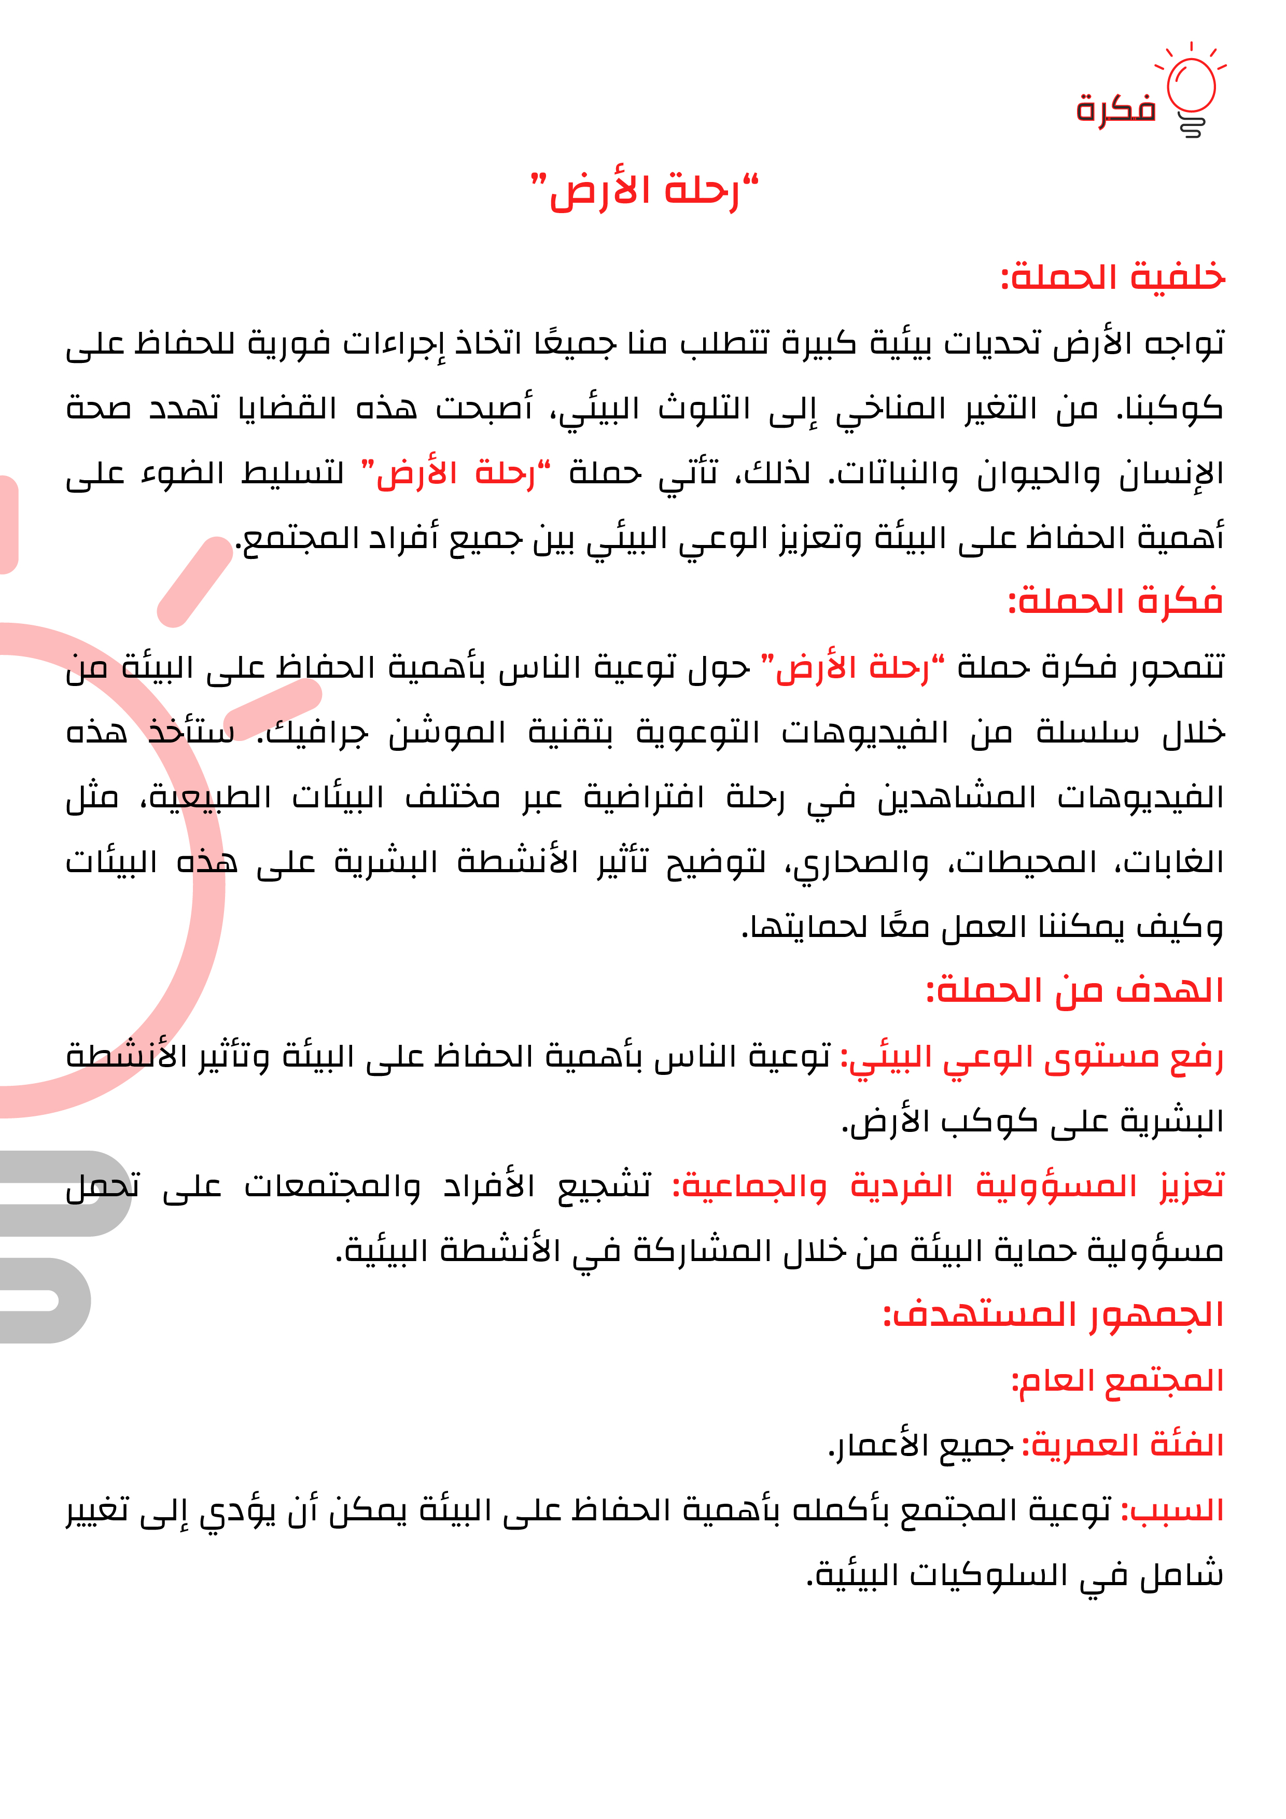
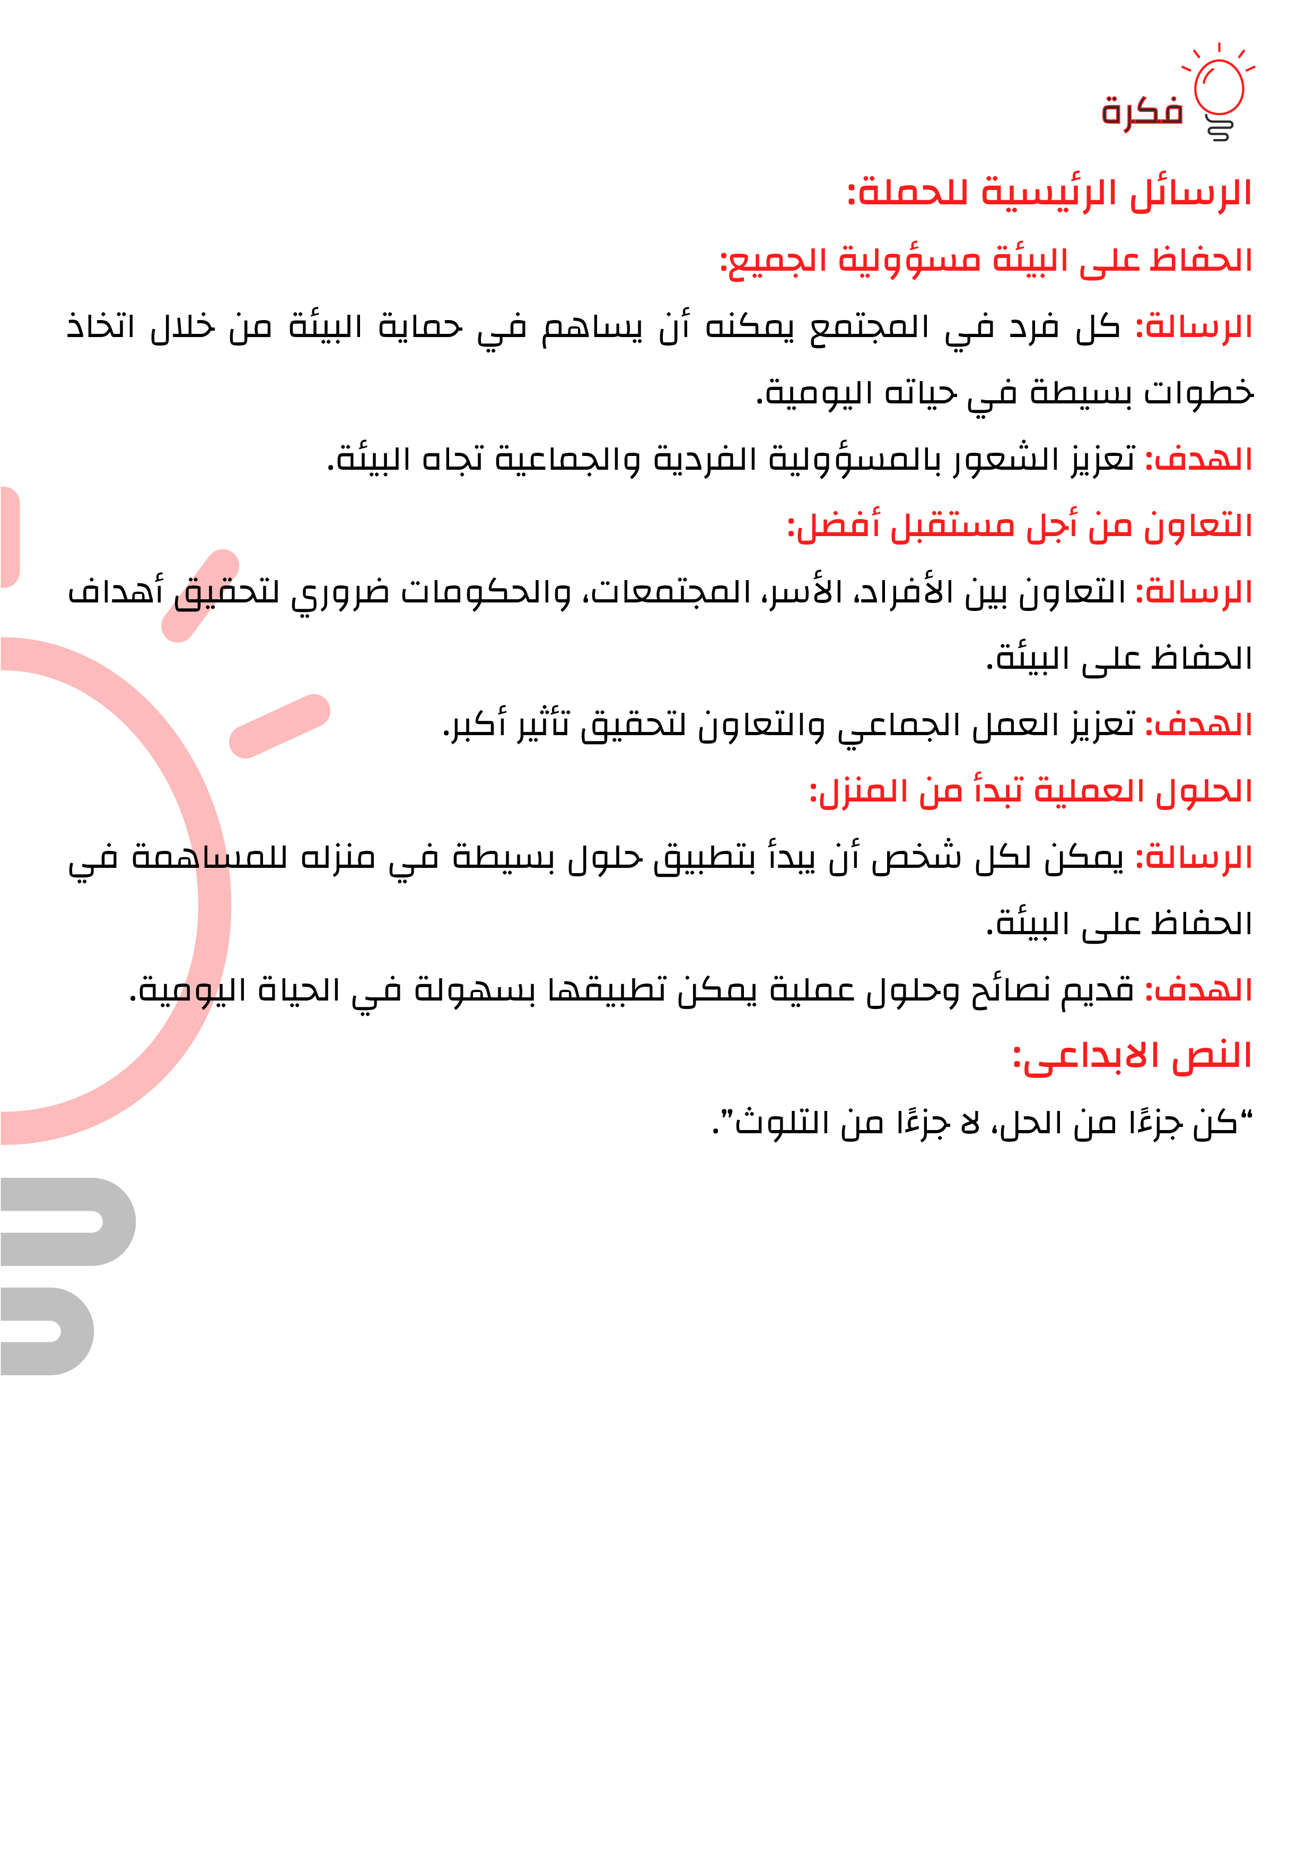
project رحلة الأرض
Background
Project idea
Project objective
Target audience
Key massaging

Slide 3
Creative copy (النص الابداعى)
كن جزءًا من الحل، لا جزءًا من التلوث

Slide 4

خطوات المشروع
Write Scenario
Drawing Story board
Illustration
Animation
Sound effect
رحلة الأرض

Slide 5
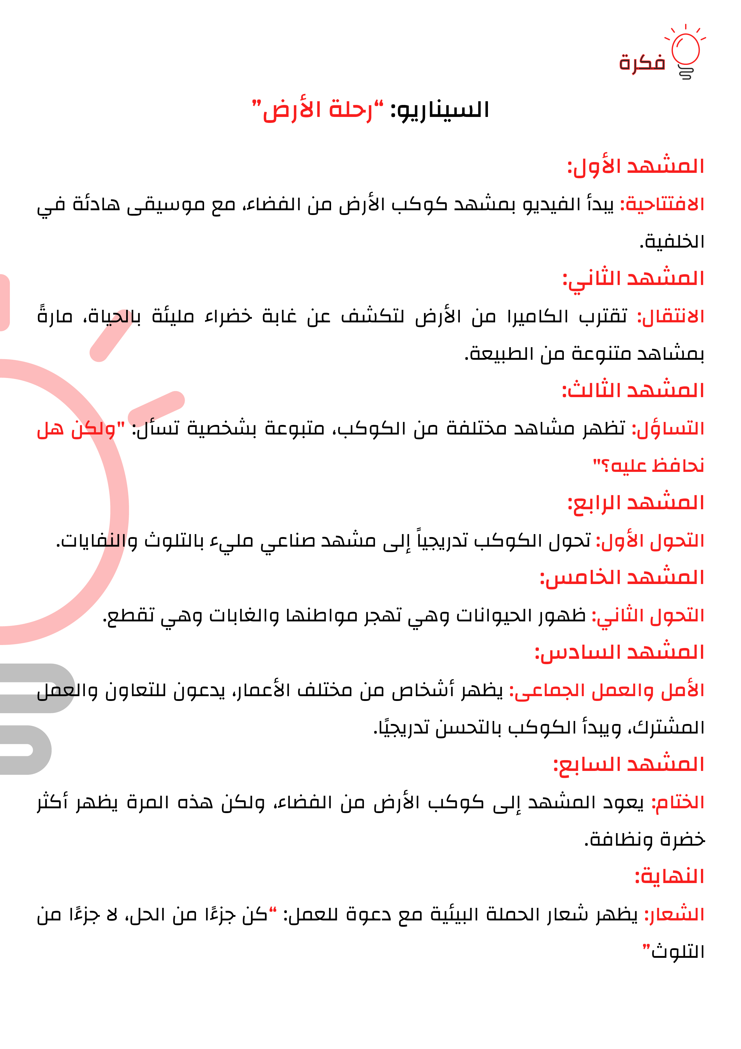
Write Scenario

Slide 6
Drawing storyboard

Slide 7
Illustration
Primary colors
069EDF
A6F94E
1A2547
Secondery colors
FFDB15
845E19
6F8F9D

Slide 8
THANKS!
Eng: Alsaied Altbakh
Team:
Hagar Sabry
Ireeny Gamil
Mahmoud Ahmed
Muhammad AbdulQader

